Slide 1



@mimaalth

Slide 2



@mimaalth

Slide 3







التاريخ : / / 1443هـ
عنوان الدرس :
الحصة : الفصل : 1 /
التركيز
التدريس
@mimaalth
التقويم
التدريب

Slide 4

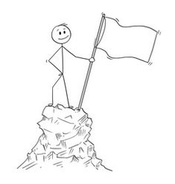
التاريخ : / / 1443هـ
عنوان الدرس :
الحصة : الفصل : 1 /
ماذا أعرف ؟ | ماذا أريد أن أعرف ؟ | ماذا تعلمت ؟
جدول التعلم
@mimaalth

Slide 5
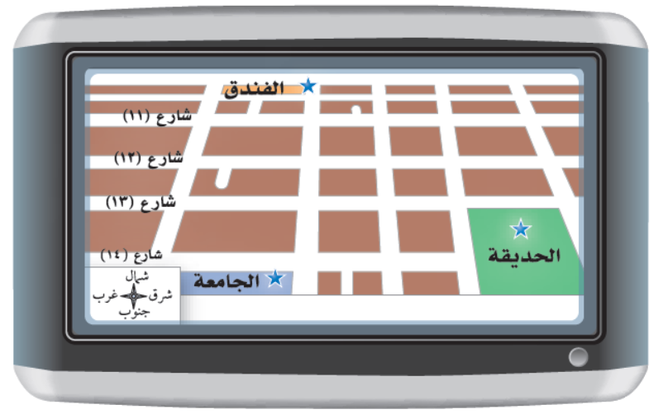
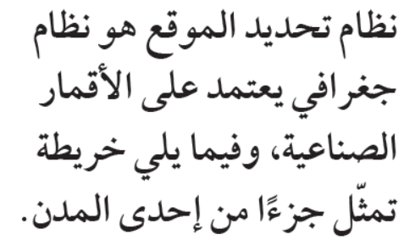


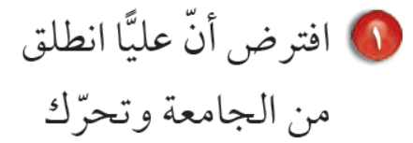

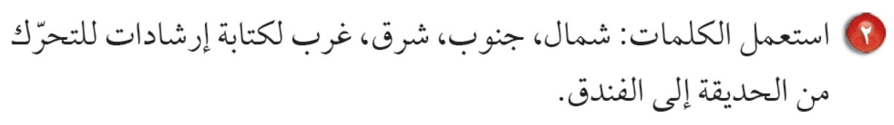
التاريخ : / / 1443هـ
عنوان الدرس :
الحصة : الفصل : 1 /
@mimaalth
58

Slide 6

التاريخ : / / 1443هـ
عنوان الدرس :
الحصة : الفصل : 1 /
التدريس
التركيز
منى الثبيتي
التدريب
@mimaalth
التقويم

Slide 7
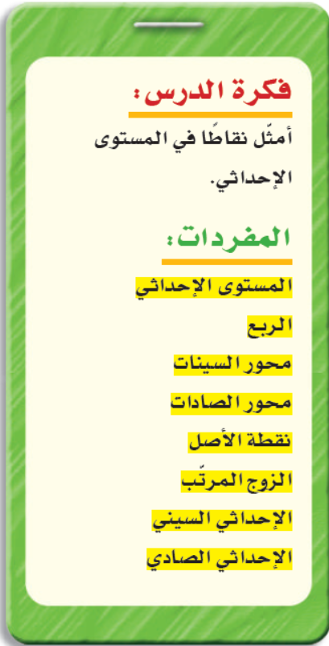
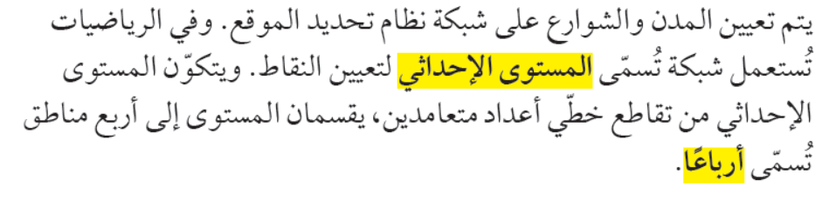
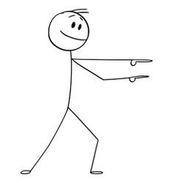
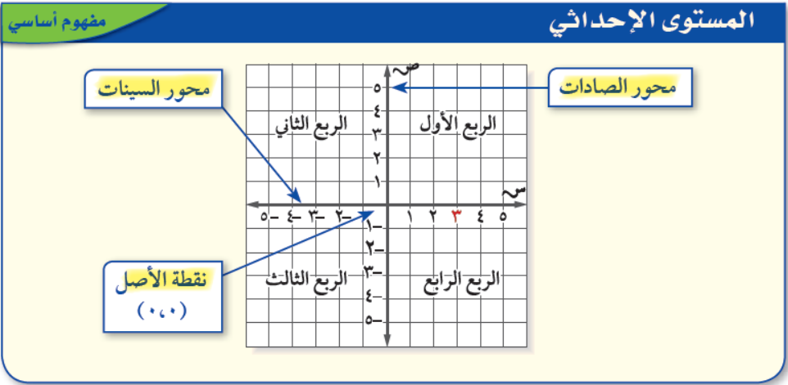
التاريخ : / / 1443هـ
عنوان الدرس :
الحصة : الفصل : 1 /
منى الثبيتي
@mimaalth
58

Slide 8
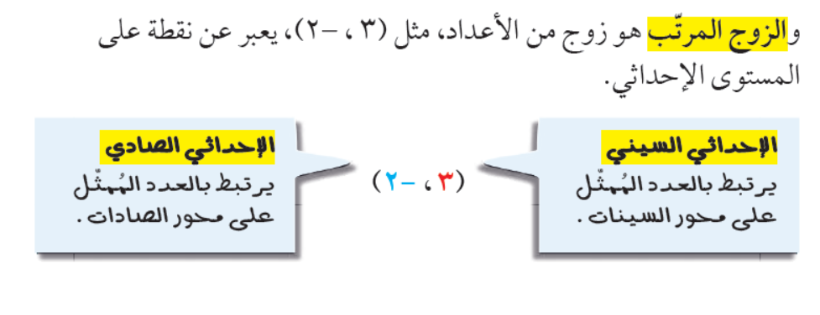
التاريخ : / / 1443هـ
عنوان الدرس :
الحصة : الفصل : 1 /
منى الثبيتي
58

Slide 9
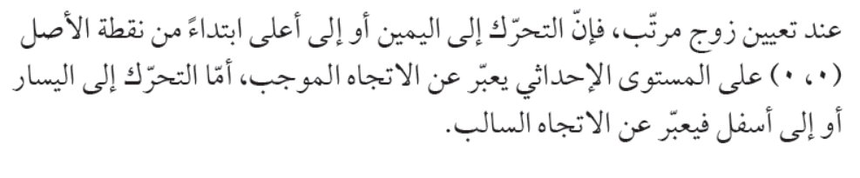


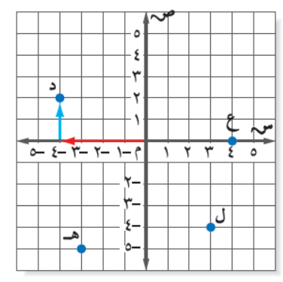
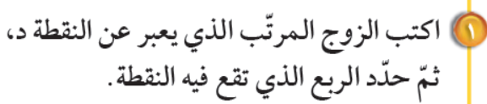
التاريخ : / / 1443هـ
عنوان الدرس :
الحصة : الفصل : 1 /
منى الثبيتي
@mimaalth
59

Slide 10
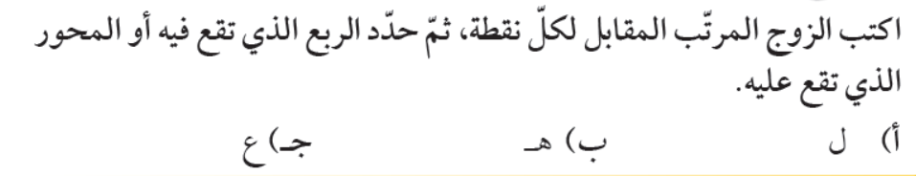

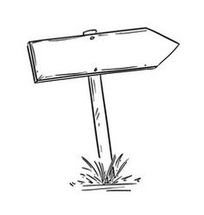

التاريخ : / / 1443هـ
عنوان الدرس :
الحصة : الفصل : 1 /
منى الثبيتي
@mimaalth
59

Slide 11


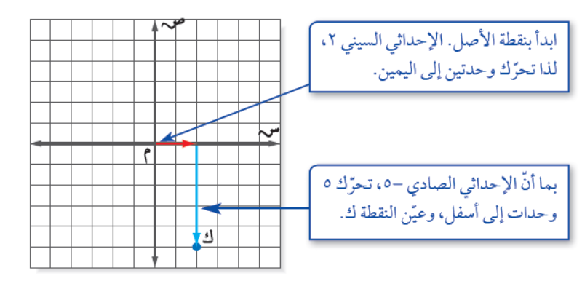
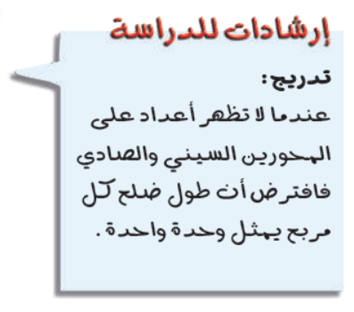
التاريخ : / / 1443هـ
عنوان الدرس :
الحصة : الفصل : 1 /
منى الثبيتي
@mimaalth
59

Slide 12
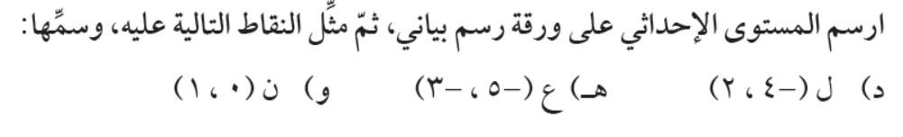
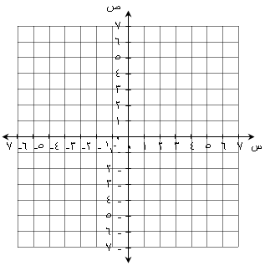
التاريخ : / / 1443هـ
عنوان الدرس :
الحصة : الفصل : 1 /
منى الثبيتي
@mimaalth
59

Slide 13

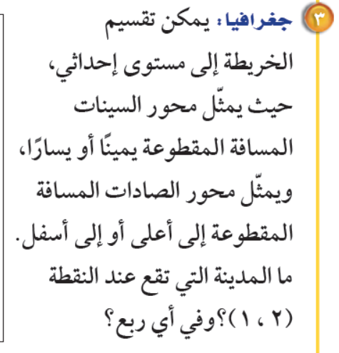
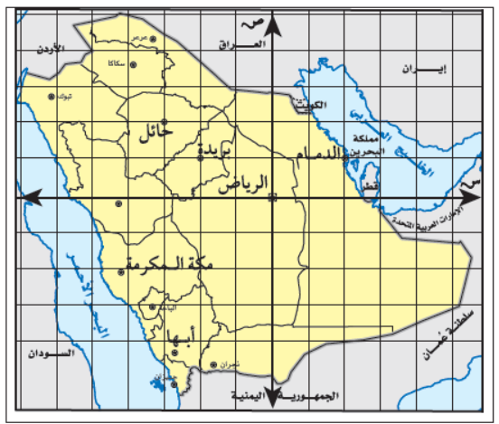
التاريخ : / / 1443هـ
عنوان الدرس :
الحصة : الفصل : 1 /
منى الثبيتي
@mimaalth
60

Slide 14



التاريخ : / / 1443هـ
عنوان الدرس :
الحصة : الفصل : 1 /
منى الثبيتي
@mimaalth
60

Slide 15
التاريخ : / / 1443هـ
عنوان الدرس :
الحصة : الفصل : 1 /
التدريس
التركيز
منى الثبيتي
التدريب
@mimaalth
التقويم

Slide 16
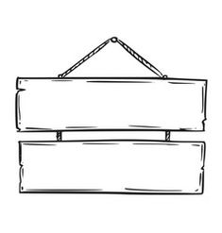

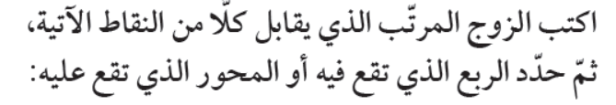

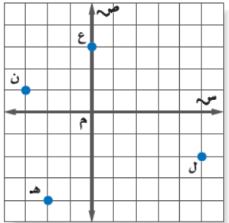

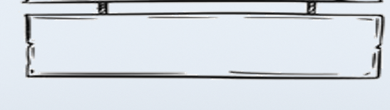

التاريخ : / / 1443هـ
عنوان الدرس :
الحصة : الفصل : 1 /
منى الثبيتي
@mimaalth
55

Slide 17

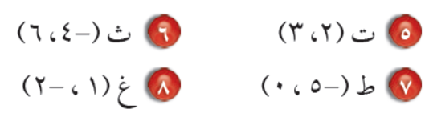
التاريخ : / / 1443هـ
عنوان الدرس :
الحصة : الفصل : 1 /
منى الثبيتي
@mimaalth
60

Slide 18
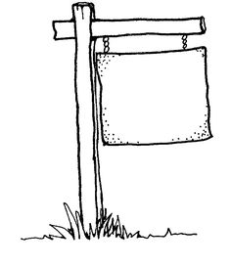


التاريخ : / / 1443هـ
عنوان الدرس :
الحصة : الفصل : 1 /
62
منى الثبيتي
@mimaalth

Slide 19
التاريخ : / / 1443هـ
عنوان الدرس :
الحصة : الفصل : 1 /
التدريس
التركيز
منى الثبيتي
التدريب
@mimaalth
التقويم

Slide 20


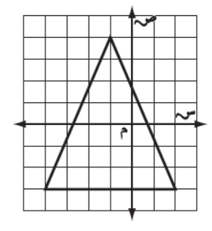
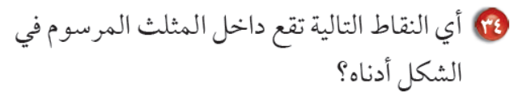




التاريخ : / / 1443هـ
عنوان الدرس :
الحصة : الفصل : 1 /
منى الثبيتي
@mimaalth
62

Slide 21




التاريخ : / / 1443هـ
عنوان الدرس :
الحصة : الفصل : 1 /
الواجب :
منى الثبيتي
@mimaalth
@mimaalth

Slide 22


منى الثبيتي

